Slide 1
Como fazer uma vistoria dentro da Lei.
Ronaldo Foster Arquiteto

Slide 2
A Lei Complementar n° 126/2013 determina que todos façam nos edifícios acima de 1000 m² vistorias periódicas “para verificar as suas condições de conservação, estabilidade e segurança e garantir, quando necessário, a execução das medidas reparadoras”.
Esta é a determinação a ser cumprida pelo profissional responsável pelo Laudo de auto vistoria, que estará registrado no Conselho da classe a que pertence, e que poderá ser requisitado para análise a qualquer tempo.
Ronaldo Foster Arquiteto

Slide 3
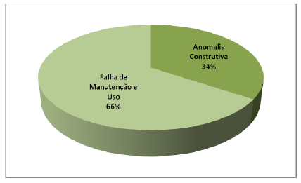
Segundo ampla pesquisa do IBAPE São Paulo, as causas mais comuns dos acidentes prediais em construções com mais de trinta anos de construção são:
Ronaldo Foster Arquiteto

Slide 4
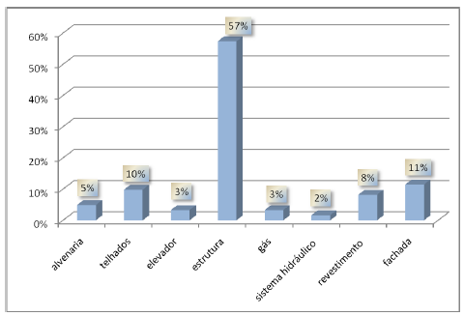
Nesta mesma amostragem , verificou-se a seguinte distribuição em relação à parte componente do edifício que causou o colapso, total ou parcialmente:
Ronaldo Foster Arquiteto

Slide 5
Portanto, por este trabalho fica bastante claro que devemos ter o cuidado de sempre verificar nas nossas vistorias a qualidade e o estado das estruturas, os revestimentos e esquadrias das fachadas e as fixações dos telhados dos prédios mais antigos, para podermos atestar a sua segurança e bom desempenho com a devida confiabilidade técnica. Senão, podem ocorrer problemas sérios, muito sérios...
Ronaldo Foster Arquiteto

Slide 6
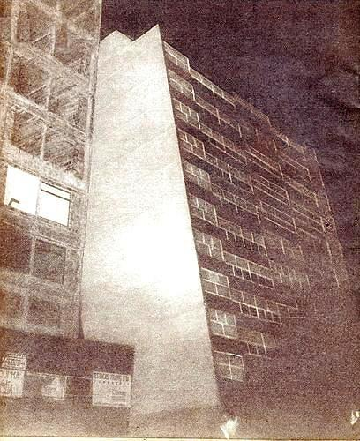
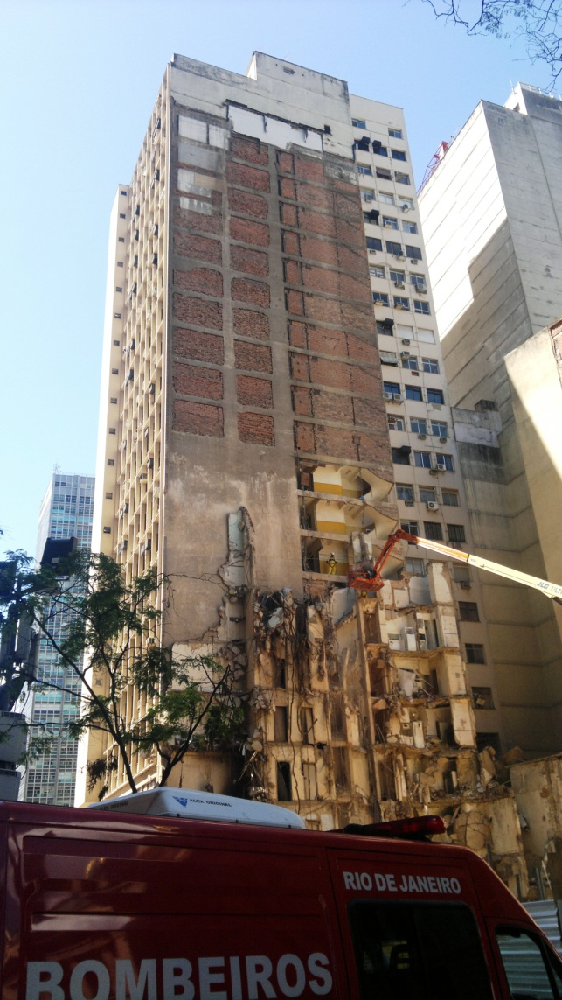
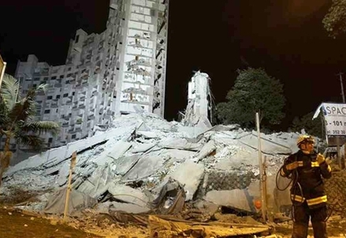
Ronaldo Foster Arquiteto

Slide 7
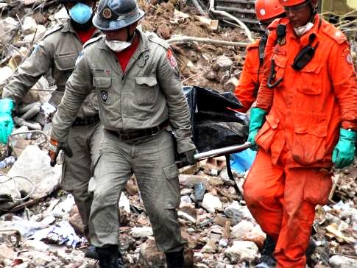
A maioria dos desabamentos estruturais ocorre pelas seguintes causas:
Por erros no escritório de cálculo (Palace 2) ou falha na execução.
Falha nas fundações (Edifício São Luis Rei).
Corrosões disseminadas na estrutura (falta de manutenção).
Sobrecarga excessiva (abusos).
Alteração estrutural inadequada, vento, incêndio ou explosão (Torres WTC).
Ronaldo Foster Arquiteto

Slide 8
Portanto, cabe ao profissional verificar a possibilidade de existirem indícios de desabamento estrutural quando for vistoriar qualquer edifício. Observando, por exemplo :
Se há falha de cálculo ou de execução, se vê com o aparecimento de trincas, fissuras ou flechas anormais nas vigas.
Se há falha nas fundações, aparecem seguidas trincas a 45° nas paredes e, também, as portas e janelas se deslocam, ficando difíceis de fechar.
Se há sobrecargas em excesso se vê comparando o projeto original com o que existe no local.
Ronaldo Foster Arquiteto

Slide 9
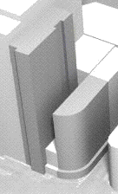
Edifício Liberdade: estava tudo pronto para desabar, só faltava o empurrão final...
Ronaldo Foster Arquiteto

Slide 10
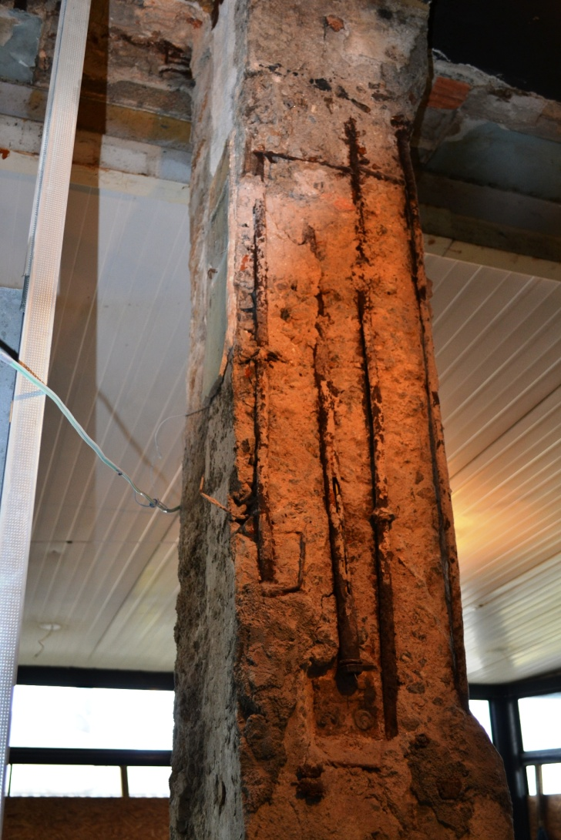
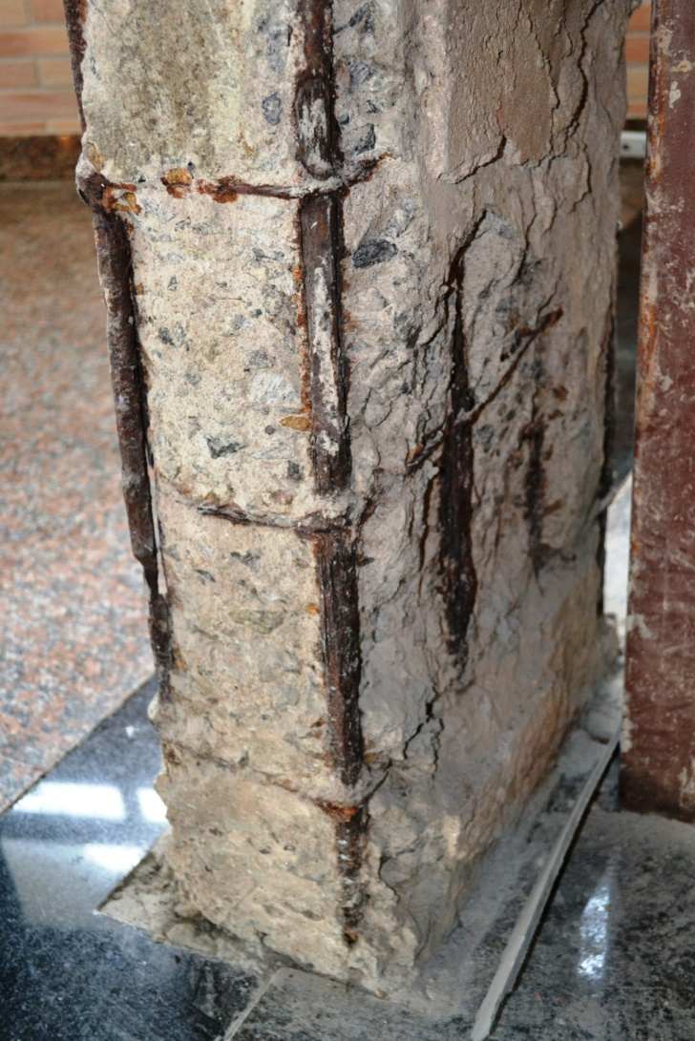
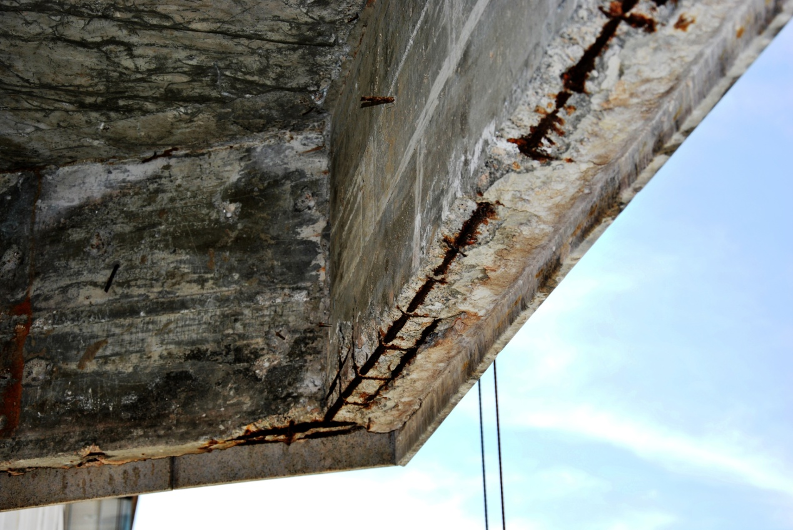
Ronaldo Foster Arquiteto

Slide 11
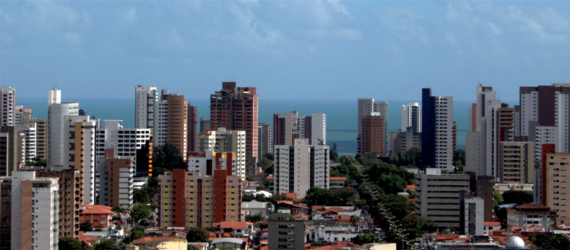
De fato, quem passasse nestes edifícios antes da retirada dos lambris da decoração nos pilares e teto das varandas não veria nenhum problema nas suas estruturas, que estavam sem nenhuma fissura ou indício de fraqueza. Pergunta-se: alguém aí vai arriscar o seu nome e diploma com vistorias prediais meramente visuais?
Ronaldo Foster Arquiteto

Slide 12
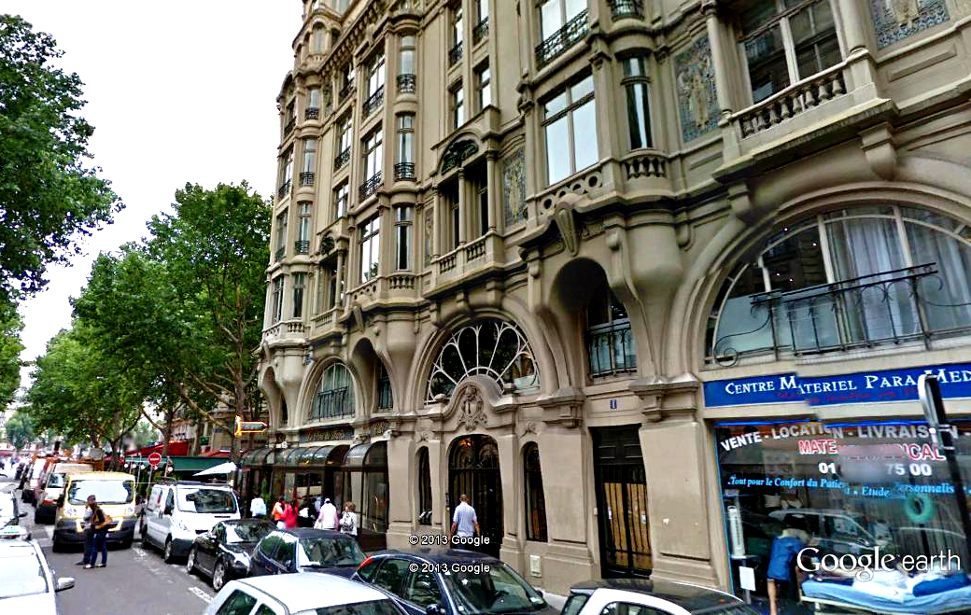
Porém, que fique claro também que as estruturas de concreto armado, se foram bem dimensionadas, bem executadas e se ficam devidamente protegidas, duram séculos...
Rue Danton n° 1 – Paris - 1898
Engenheiro François Hennebique
Ronaldo Foster Arquiteto

Slide 13
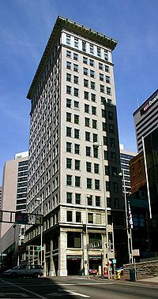
Porém, que fique claro também que as estruturas de concreto armado, se foram bem dimensionadas, bem executadas e se ficam devidamente protegidas, duram séculos...
Ingalls Building
Cincinnati – Ohio –USA
Primeiro arranha-céu em concreto armado, com 15 pavimentos, até hoje em ótimo estado.
Teve “habite-se” em 1903.
Ronaldo Foster Arquiteto

Slide 14
COMO SABER SE UMA ESTRUTURA ESTÁ EM BOM ESTADO
O profissional deverá em primeiro lugar examinar as plantas do projeto original e comparar com o que de fato encontra no local. Se constatar modificações e ‘puxados’ muito grandes, deverá parar e investigar melhor se a estrutura pode suportar estas modificações.
Ronaldo Foster Arquiteto

Slide 15
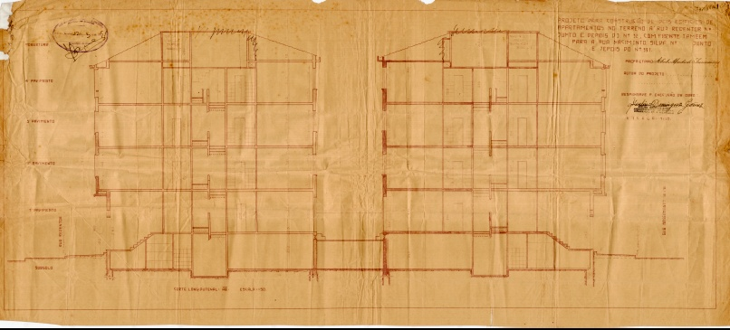
COMO SABER SE UMA ESTRUTURA ESTÁ EM BOM ESTADO
Ronaldo Foster Arquiteto

Slide 16
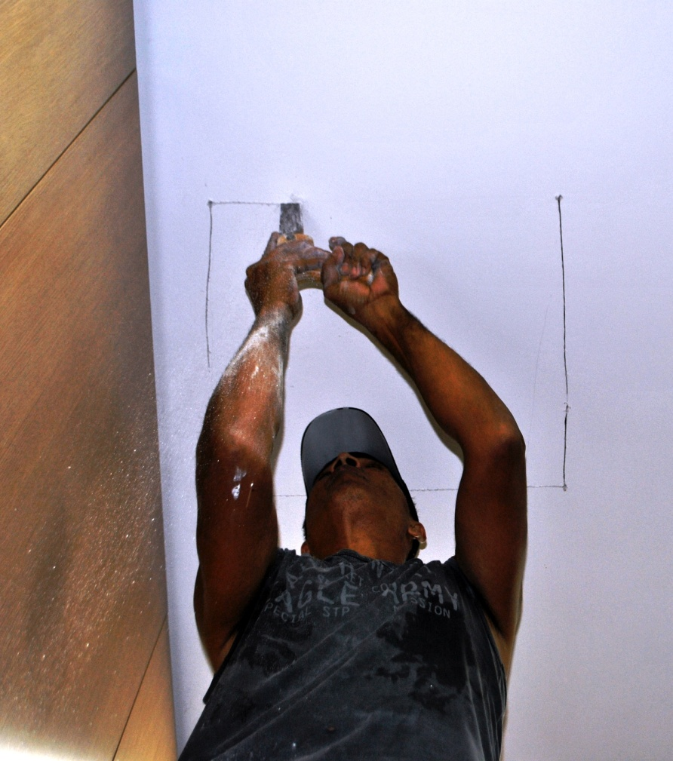
Após uma primeira inspeção visual na estrutura, inclusive retirando parte de revestimentos perigosos que possam esconder problemas tais como o citado lambris de madeira em volta de pilares ou tetos de gesso que escondam lajes e vigas, o profissional deverá fazer alguns testes simples e baratos tais como:
Ronaldo Foster Arquiteto

Slide 17
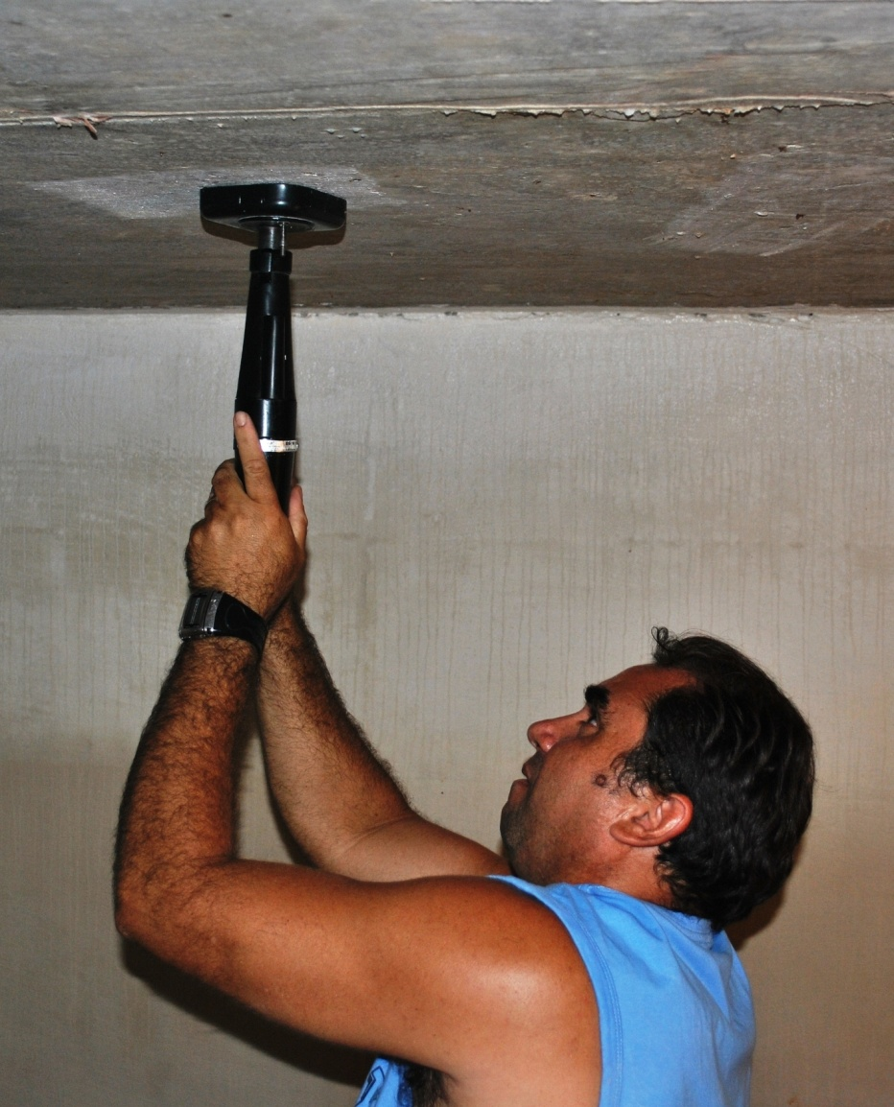
O método da cravação de pinos do Prof. Domingos Pontes Vieira para se saber qual é, aproximadamente, a atual resistência do concreto da estrutura em análise, que deve estar bem acima da resistência de projeto.
Ronaldo Foster Arquiteto

Slide 18
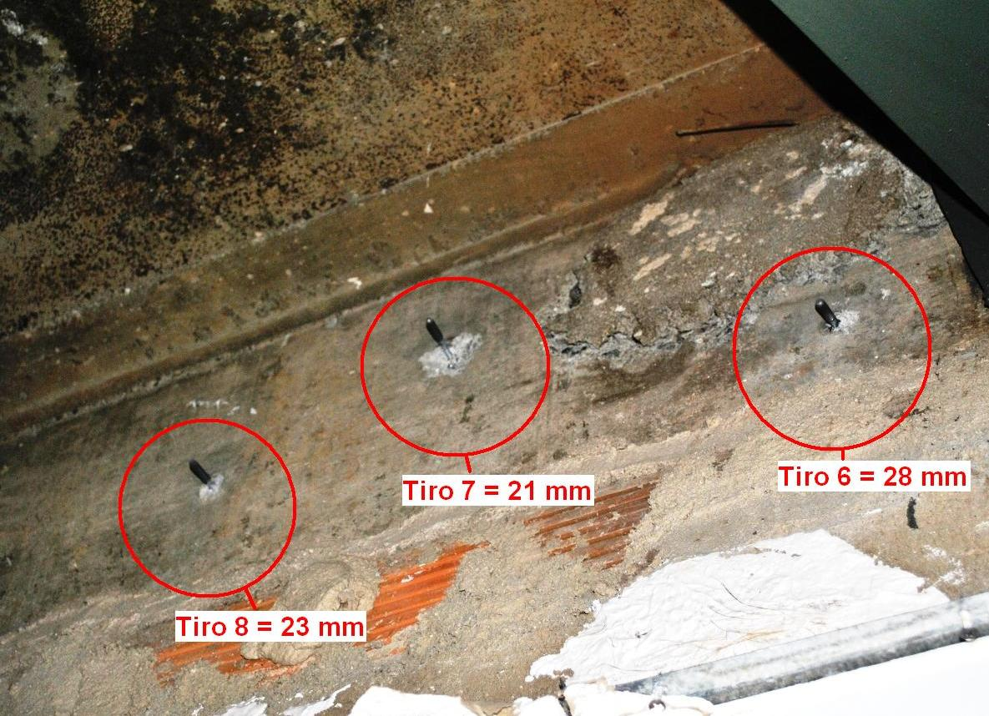
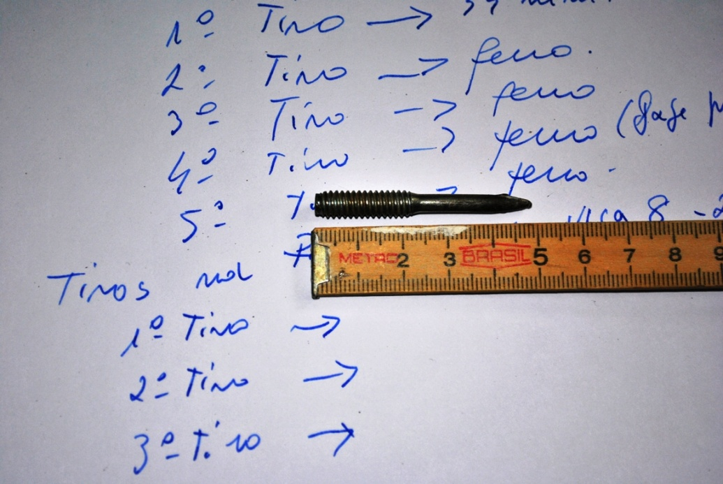
Por este sistema obtém-se a resistência do concreto medindo a diferença entre o comprimento total do pino de aço e a parte que sobra para fora após o disparo feito na estrutura limpa de revestimentos.
Ronaldo Foster Arquiteto

Slide 19
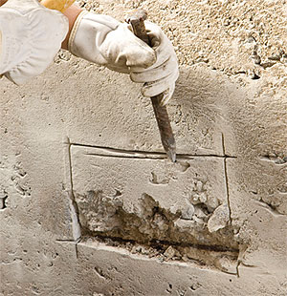
Após a leitura dos tiros, o profissional poderá testar a situação da capacidade de preservação do concreto pela existência de carbonatação, ou não, com borrifamento de solução de fenolftaleína a 2%. Para isto corta-se um pouco da peça estrutural com um ponteiro aprofundando cerca de 3 a 5cm.
Ronaldo Foster Arquiteto

Slide 20
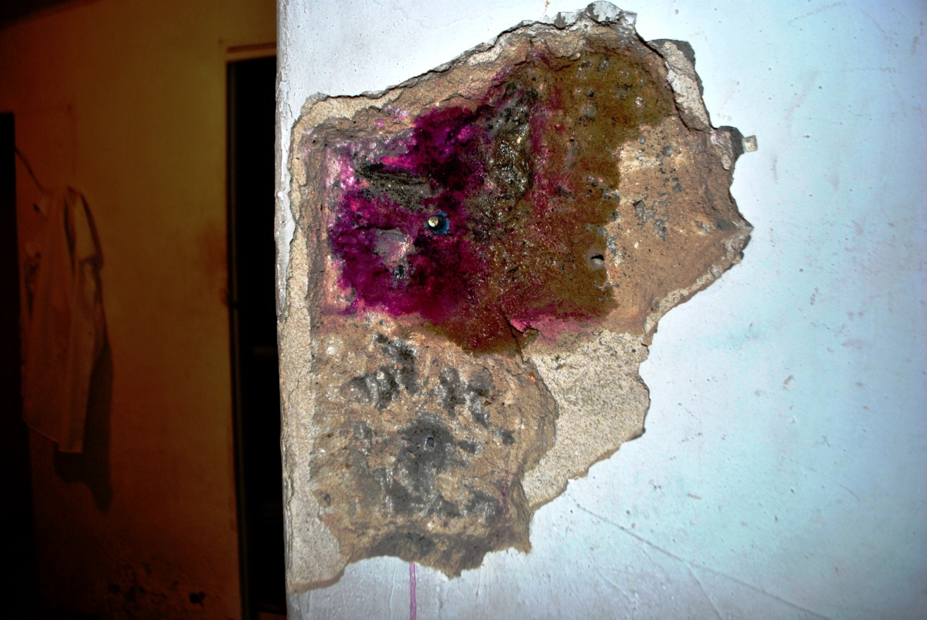
E em seguida se borrifa a solução de fenolftaleína em todo o local. Quanto mais roxo ficar, melhor estará o concreto.
Ronaldo Foster Arquiteto

Slide 21
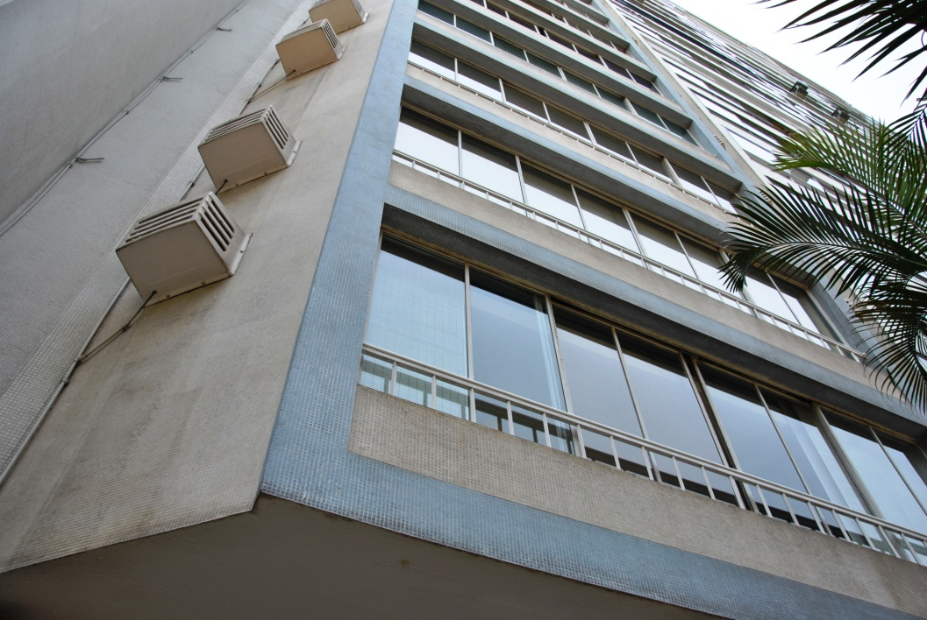
OUTROS ITENS IMPORTANTES
Verificar se há trincas, estufamentos ou pedaços de emboço se soltando nas fachadas e empenas do edifício.
Ronaldo Foster Arquiteto

Slide 22
OUTROS ITENS IMPORTANTES
Verificar a situação do para raios, examinando se está devidamente aterrado e com altura e abrangência suficiente para proteger o prédio.
Verificar se há corrosão nas fixações de janelas e gradis nas fachadas. Se existente, pode haver perigo da corrosão partir os apoios.
Ronaldo Foster Arquiteto

Slide 23
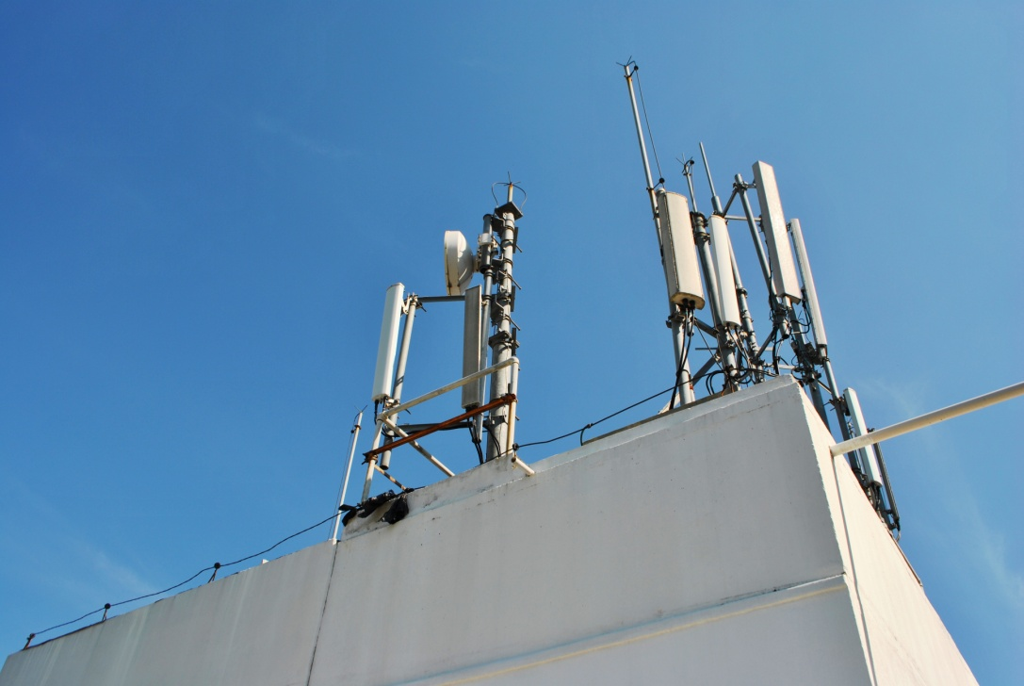
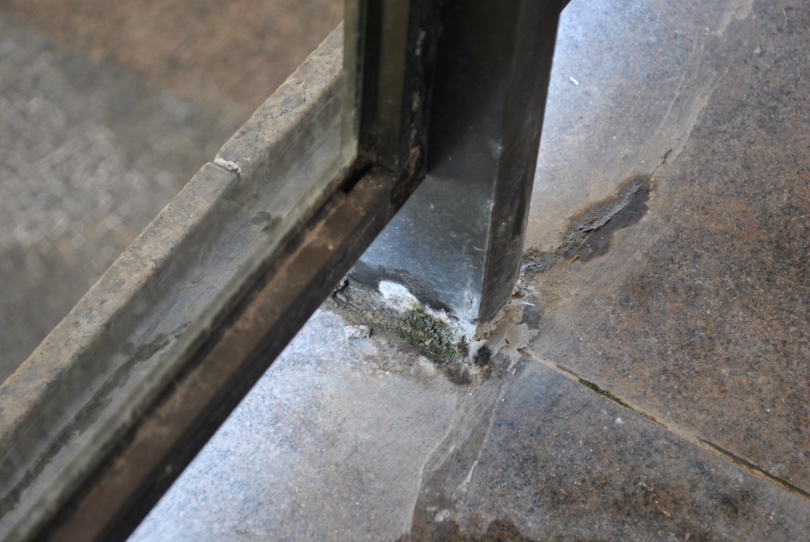
OUTROS ITENS IMPORTANTES
Ronaldo Foster Arquiteto

Slide 24
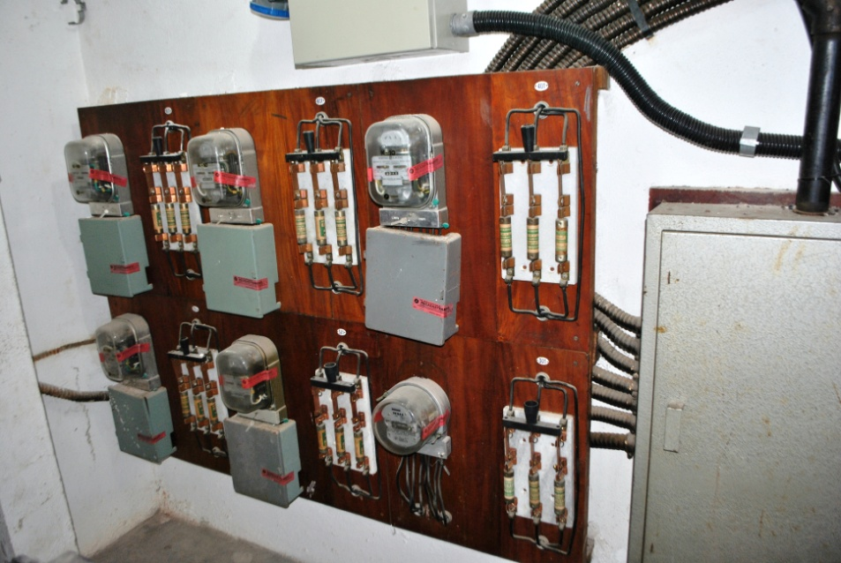
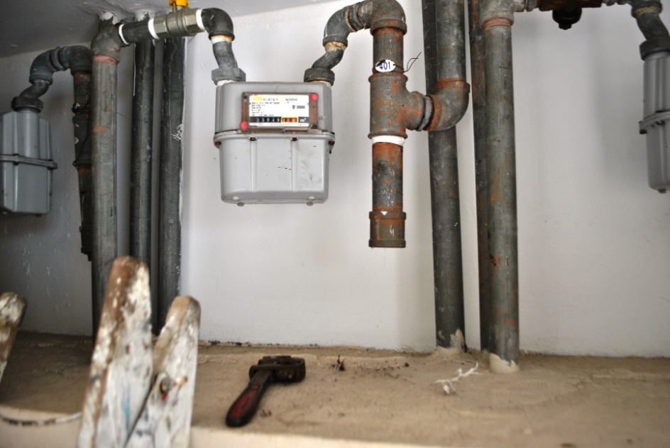
OUTROS ITENS IMPORTANTES
Verificar se há situações de perigo nos PCs de luz e de gás.
Ronaldo Foster Arquiteto

Slide 25
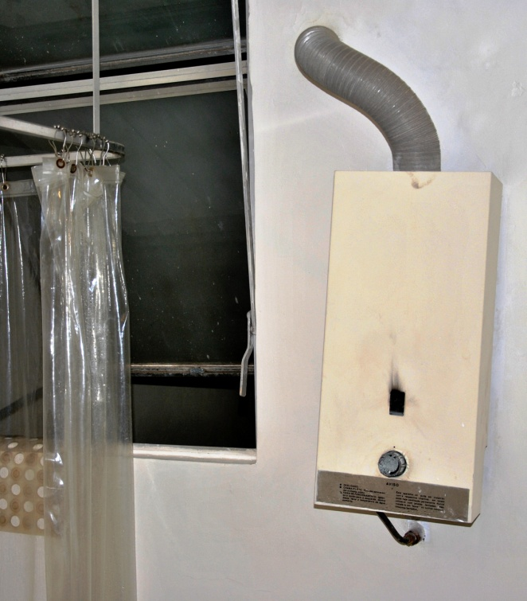
OUTROS ITENS IMPORTANTES
Inclusive dentro das unidades privativas do edifício, para evitar a ocorrência de curtos, explosões, vazamentos de gás e incêndios.
Ronaldo Foster Arquiteto

Slide 26
PREVENÇÃO E COMBATE A INCÊNDIOS
Outro item da maior importância é a verificação da situação dos edifícios em relação à ocorrência de incêndios. O profissional deverá verificar a existência da reserva para incêndio na caixa d’água superior, o estado das mangueiras e dos extintores; a situação e funcionamento do registro de fachada; a escada de escape, as luzes de emergência e a sinalização indicativa, também.
Ronaldo Foster Arquiteto

Slide 27
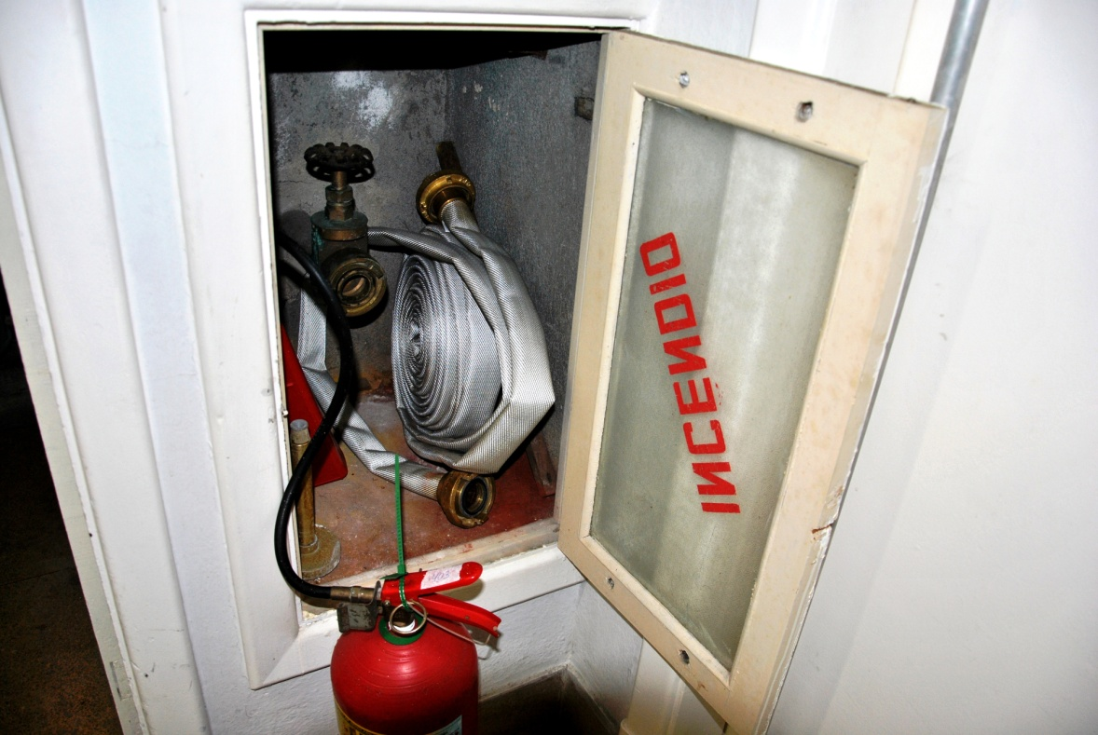
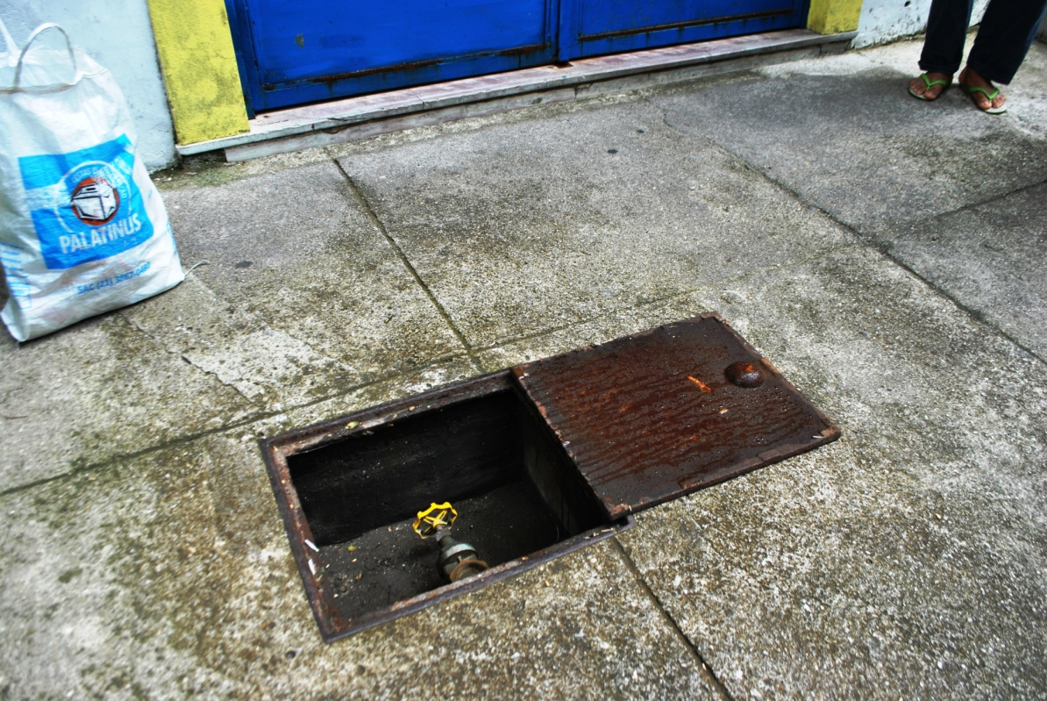
PREVENÇÃO E COMBATE A INCÊNDIOS
Ronaldo Foster Arquiteto

Slide 28
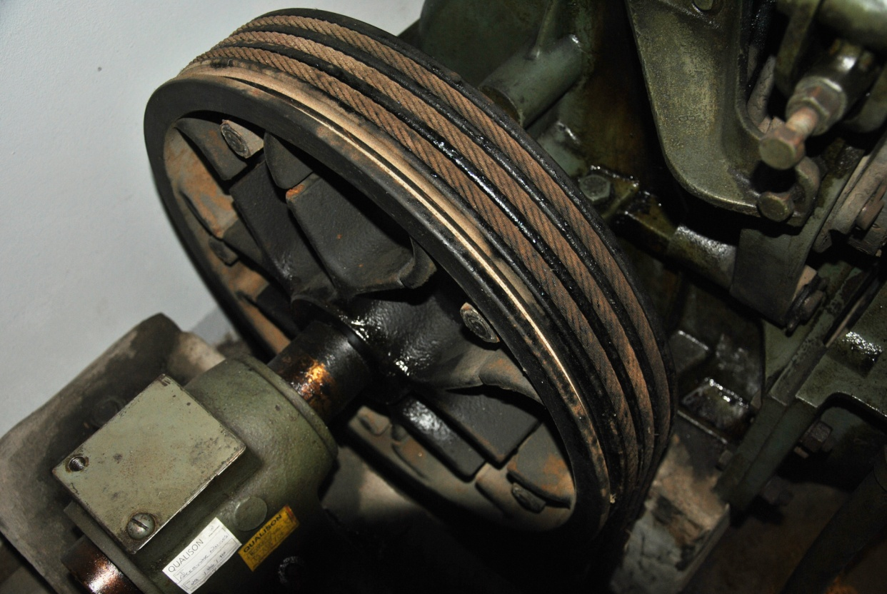
OS ELEVADORES
Verificar se os elevadores funcionam corretamente, isto é, se estão sem barulhos estranhos e sem apresentar trancos. Se estão com os cabos sem “barbas” e se os seus mecanismos não apresentam vazamentos.
Ronaldo Foster Arquiteto

Slide 29
Muito obrigado pela sua atenção.
Ronaldo Foster Arquiteto

